Slide 1

Lennert De Cleen Steven Vispoel
Brend Simons Dylan Vernelen Ebert
Robin Verbeek Lukas Hanot

Slide 2
Inhoud
Team voorstelling
Waarom?
Huidige situatie
Business case
Ons project
Onze oplossing
Projectafbakening
Risicoanalyse

Slide 3

Team voorstelling
Lennert De Cleen IoT/Teamleader
Brend Simons Programmeur
Lukas Hanot Infrastructuur/Dossierbeheer/Verslaggever
Robin Verbeek Infrastructuur
Dylan Vernelen Ebert Programmeur
Steven Vispoel Lead-Infrastructuur/Programmeur

Slide 4
1.
Waarom?

Slide 5

Huidige situatie
Signalisatie met bordjes
Servicedesk
Promoties: website of bordjes
Geen interesse bepaling klanten
Digitaliseren
Nadelen
Notes:
Momenteel worden klanten rondgeleid door signalisatie in de vorm van bordjes. De klanten kunnen ook aan de servicedesk vragen voor extra informatie.
Promoties zijn enkel terug te vinden op de website of aan de hand van bordjes in de winkel.
Momenteel is er geen manier om klanten te volgen in de winkel dus ook niet om te weten waar de hotspots zijn of waar klanten naar zoeken.
Deze manier werkt goed in de meeste bedrijven en wordt al lang toegepast in bedrijven. Echter wil VanRoey.be dit gaan digitaliseren om er zo info uit te halen.
De nadelen hiervan zijn dat de bordjes misschien niet leesbaar genoeg zijn voor slechtzienden.
Bovendien kan er bij drukte een rij staan aan de servicedesk waardoor de klant moet wachten voor hij verder geholpen wordt.
Daarnaast zijn aanbiedingen niet altijd aangepast en controleert de klant de website niet wanneer hij in de winkel staat.
Er is ook geen gemakkelijke manier om klanten(browse)-gegevens te verzamelen of de klant om feedback te vragen.

Slide 6
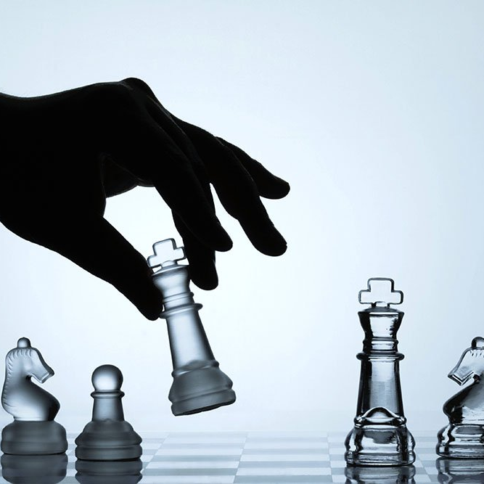
Business case
Populaire plaatsen
Klanten helpen
Stijging verkoop
Meer tijd voor andere taken
Toepassing verkopen
Notes:
Het bedrijf wil te weten komen welke plaatsen populair zijn. Zo weet men beter waar interesses liggen en kan men daar promoties op toepassen.
Bovendien willen ze de klanten helpen met een betere gebruikservaring. Ze hopen dat klanten makkelijker hun artikelen kunnen vinden en dat ze gemakkelijk alle informatie verkrijgen over een gewenst product.
Het uiteindelijke doel is dat hierdoor de verkoop gaat stijgen.
Voor de werknemers resulteert dit in meer tijd voor andere taken.
Achteraf kan dit op de markt gebracht worden om het in andere winkels, openbare gebouwen, … toe te passen.

Slide 7
2.
Ons project
Notes:
Verzin een andere titel voor “Hoe gaan we het aanpakken”.

Slide 8

Onze oplossing
Webplatform
Locatiebepaling
Extra info
Promoties
Notes:
Onze oplossing bestaat uit een webplatform, waarbij de klant een locatie kan kiezen om naar begeleid te worden. De locatie van de klant wordt bepaald, zodat de klant weet waar men zich bevindt.
Dit kan ook gebruikt worden om extra informatie te geven over de producten waar de klant bij staat. Naast extra info kan men ook promoties, alternatieven of accessoires weergeven.

Slide 9
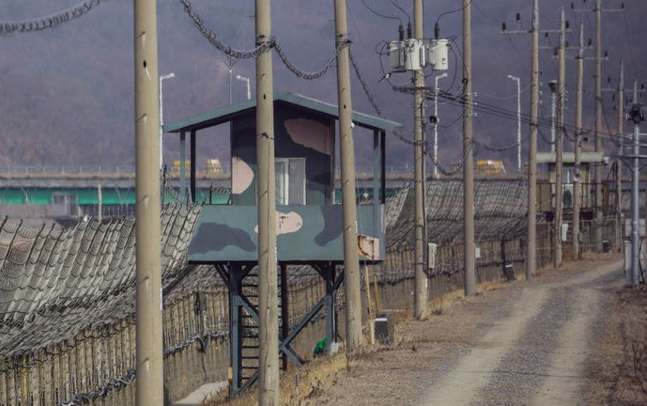
Projectafbakening
Webplatform
Locatiebepaling (wifi, bluetooth)
Routebeschrijving
Advertentie op locatie
Locatiegegevens opslaan
Feedback

Slide 10

Projectafbakening
Mogelijke uitbreiding:
Productbeschrijving
Vergelijkbare producten
Accessoires

Slide 11

Risicoanalyse
Crashes => backup
GDPR
Bluetooth werkt niet => alternatief
Scope of doelstellingen wijzigen
Verkeerde of geen apparatuur geleverd
Testen

Slide 12
Zijn er nog vragen?

Slide 14
This is your presentation title
v TEMPLATE v

Slide 15
This is your presentation title

Slide 16
Instructions for use
Open this document in Google Slides (if you are at slidescarnival.com use the button below this presentation)
You have to be signed in to your Google account
EDIT IN GOOGLE SLIDES
Go to the File menu and select Make a copy.
You will get a copy of this document on your Google Drive and will be able to edit, add or delete slides.
EDIT IN POWERPOINT®
Go to the File menu and select Download as Microsoft PowerPoint. You will get a .pptx file that you can edit in PowerPoint.
Remember to download and install the fonts used in this presentation (you’ll find the links to the font files needed in the Presentation design slide)
More info on how to use this template at www.slidescarnival.com/help-use-presentation-template
This template is free to use under Creative Commons Attribution license. If you use the graphic assets (photos, icons and typographies) provided with this presentation you must keep the Credits slide.

Slide 17
Hello!
I am (how can mirrors be real) Jayden Smith
I am here because I love to give presentations.
You can find me at @username

Slide 18
1.
TRANSITION HEADLINE
Let’s start with the first set of slides

Slide 19
Quotations are commonly printed as a means of inspiration and to invoke philosophical thoughts from the reader.

Slide 20
This is a slide title
Here you have a list of items
And some text
But remember not to overload your slides with content
You audience will listen to you or read the content, but won’t do both.

Slide 21
Big concept
Bring the attention of your audience over a key concept using icons or illustrations

Slide 22
You can also split your content
White
Is the color of milk and fresh snow, the color produced by the combination of all the colors of the visible spectrum.
Black
Is the color of coal, ebony, and of outer space. It is the darkest color, the result of the absence of or complete absorption of light.

Slide 23
In two or three columns
Yellow
Is the color of gold, butter and ripe lemons. In the spectrum of visible light, yellow is found between green and orange.
Blue
Is the colour of the clear sky and the deep sea. It is located between violet and green on the optical spectrum.
Red
Is the color of blood, and because of this it has historically been associated with sacrifice, danger and courage.

Slide 24
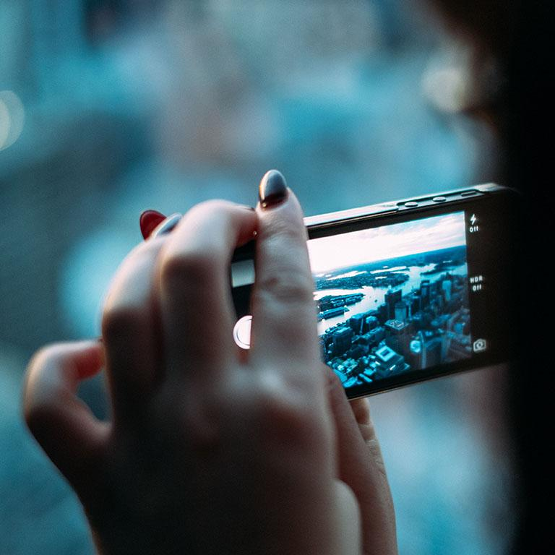
A picture is worth a thousand words
A complex idea can be conveyed with just a single still image, namely making it possible to absorb large amounts of data quickly.

Slide 25
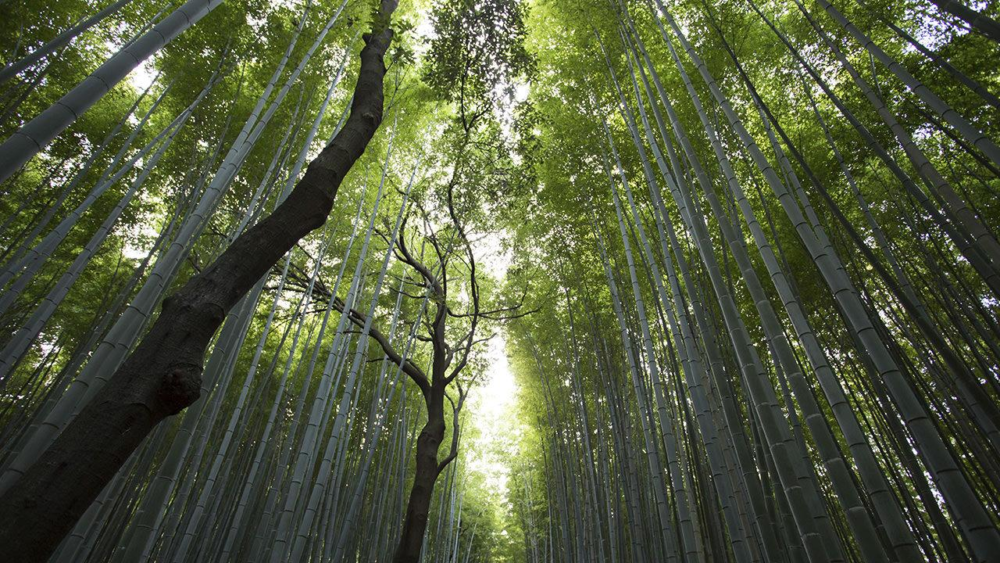
Want big impact? Use big image.

Slide 26
Use charts to explain your ideas
Gray
White
Black

Slide 27
And tables to compare data
 | A | B | C
Yellow | 10 | 20 | 7
Blue | 30 | 15 | 10
Orange | 5 | 24 | 16

Slide 28
Maps
our office

Slide 29
89,526,124
Whoa! That’s a big number, aren’t you proud?

Slide 30
89,526,124$
185,244 users
100%
That’s a lot of money
And a lot of users
Total success!

Slide 31
Our process is easy
first
second
last

Slide 32
Let’s review some concepts
Yellow
Is the color of gold, butter and ripe lemons. In the spectrum of visible light, yellow is found between green and orange.
Blue
Is the colour of the clear sky and the deep sea. It is located between violet and green on the optical spectrum.
Red
Is the color of blood, and because of this it has historically been associated with sacrifice, danger and courage.
Yellow
Is the color of gold, butter and ripe lemons. In the spectrum of visible light, yellow is found between green and orange.
Blue
Is the colour of the clear sky and the deep sea. It is located between violet and green on the optical spectrum.
Red
Is the color of blood, and because of this it has historically been associated with sacrifice, danger and courage.

Slide 33
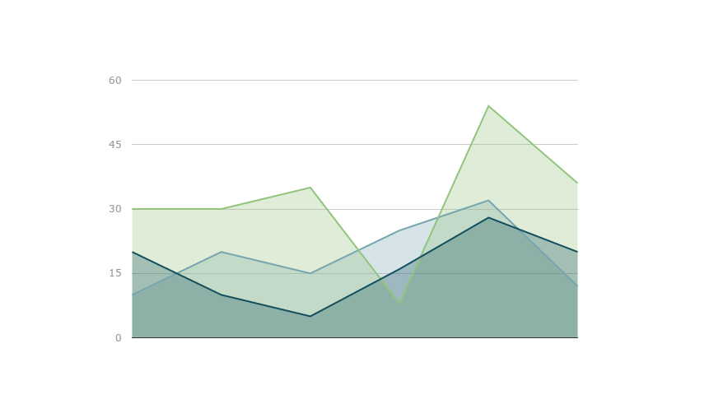
You can copy&paste graphs from Google Sheets

Slide 34
Android project
Show and explain your web, app or software projects using these gadget templates.
Place your screenshot here

Slide 35
iPhone project
Show and explain your web, app or software projects using these gadget templates.
Place your screenshot here

Slide 36
Tablet project
Show and explain your web, app or software projects using these gadget templates.
Place your screenshot here

Slide 37
Desktop project
Show and explain your web, app or software projects using these gadget templates.
Place your screenshot here

Slide 38
Thanks!
Any questions?
You can find me at @username & user@mail.me

Slide 39
Credits
Special thanks to all the people who made and released these awesome resources for free:
Presentation template by SlidesCarnival
Photographs by Unsplash

Slide 40

Presentation design
This presentation uses the following typographies and colors:
Titles: Raleway
Body copy: Karla
You can download the fonts on this page:
https://www.google.com/fonts#UsePlace:use/Collection:Raleway:400,700|Karla:400,700,400italic,700italic
Click on the “arrow button” that appears on the top right
Dark green #004c52 / Aqua green #00ae9d / Lime green #abe33f
You don’t need to keep this slide in your presentation. It’s only here to serve you as a design guide if you need to create new slides or download the fonts to edit the presentation in PowerPoint®

Slide 41
SlidesCarnival icons are editable shapes.
This means that you can:
Resize them without losing quality.
Change fill color and opacity.
Change line color, width and style.
Isn’t that nice? :)
Examples:

